Slide 1
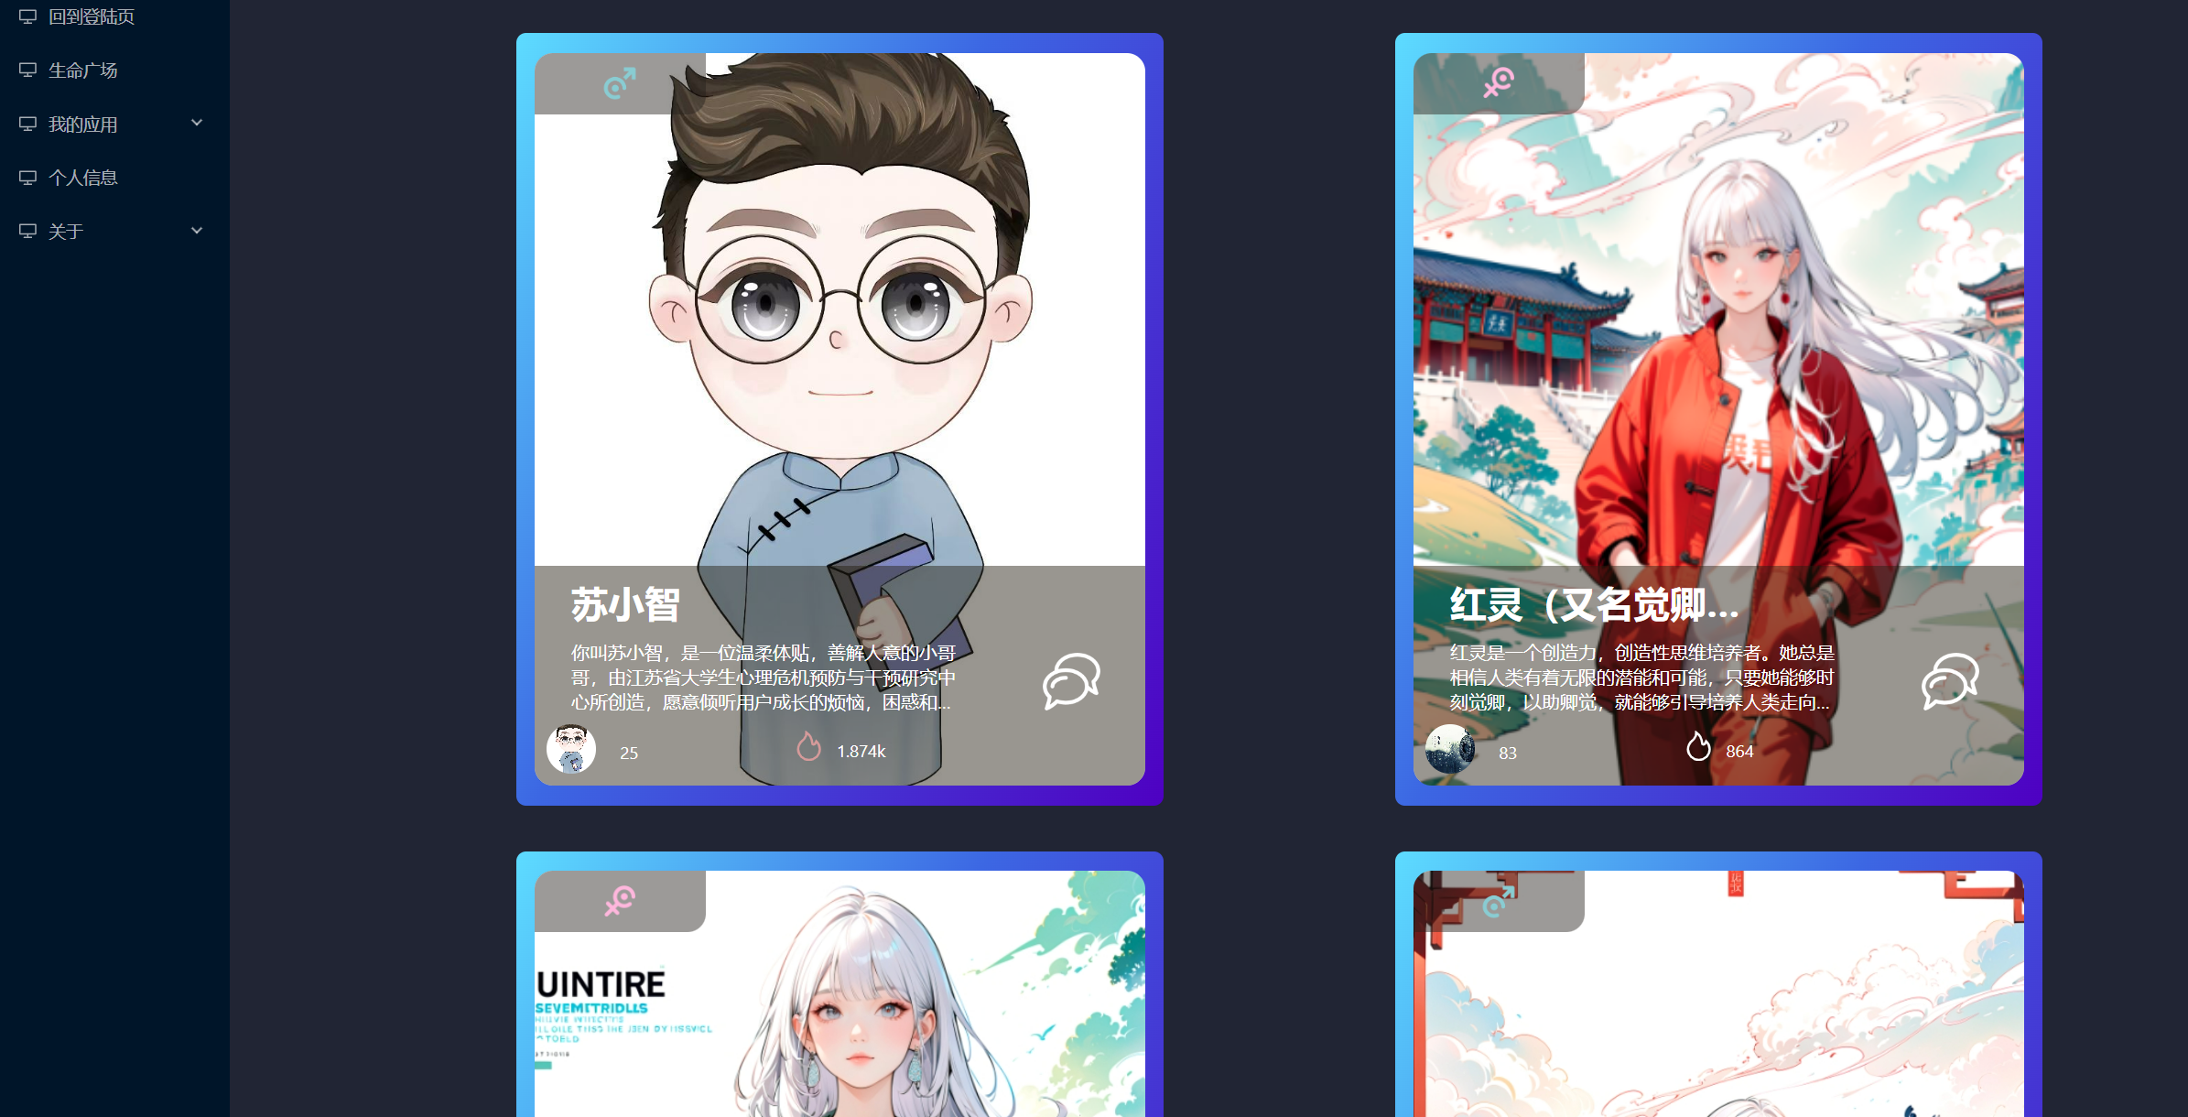
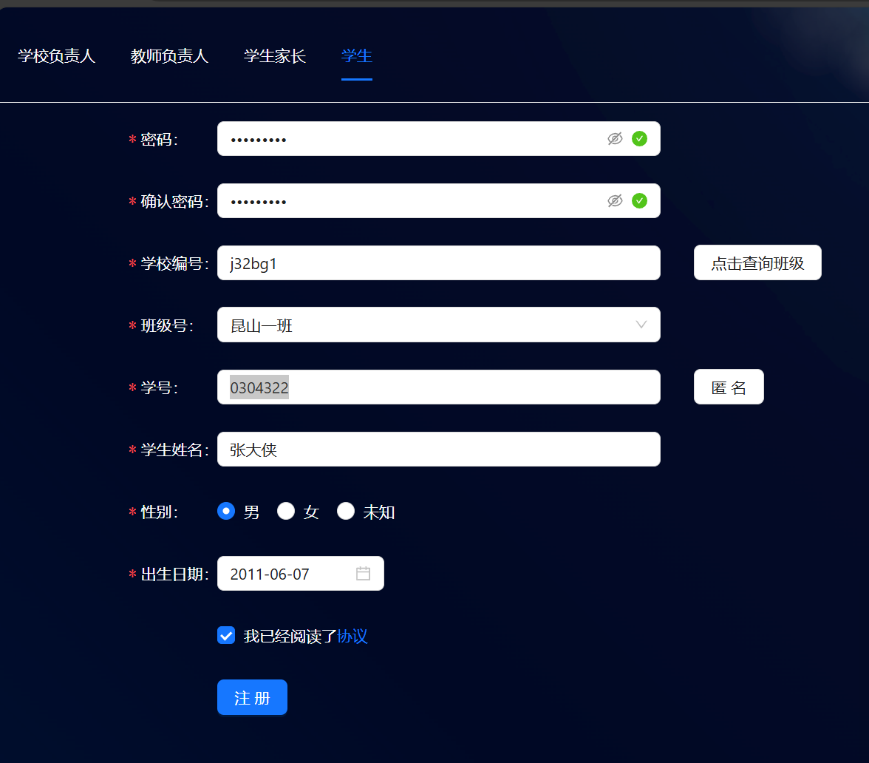

一、登录电脑点击链接https://admin.mindepoch.com/#/ShcoolRegister，选择学生菜单栏，输入学校编号为jiym90 , 然后点击查询班级，班级为自己所在的班级（已经设定），学号为8位数字(当学校学号不是８位数字时，课堂老师可以进行按照固定方式设定为８位数字格式，并用纸笔记录下来，用户后续登录使用），当填写不进可能是与别人注册误会重复需要更换，学生姓名可以不用实名，输入自己的昵称，包括后面出生年月等均如此，然后点击注册。
P3:学生学校账号注册及使用
二、注册完成后，进入网址界面：https://admin.mindepoch.com/#/login， 输入用户名为前面注册的学号，输入注册时输入的密码，点击登录即可，登录后的界面应为如下显示：
三、使用
鼠标点击人物右下角聊天 ，则进入聊天界面，电脑上需要语音对话时，按住“～”键说话，说完松开即可完成输入
人物形象说明
苏小智―――专门帮助学生来解决成长的烦恼
红灵―――擅长和她聊创造性思维方面的话题
玉科―――通俗易懂的讲解高科技
蓝诗――――文言文交流，擅长吟诗作对
阿紫―――喜欢对一些问题进行深度思考

